Slide 1

Отчет об исполнении
бюджета Стуловского сельского поселения
за 2022 год

Slide 2

Бюджет для граждан направлен на увеличение степени информированности граждан о проводимой бюджетной политике в Стуловском сельском поселении Слободского района Кировской области
В целях реализации принципа прозрачности, открытости бюджета и информирования жителей о расходовании бюджетных средств Стуловского сельского поселения Слободского района в 2022 году представлен «Бюджет для граждан», который познакомит вас с основами бюджетного процесса, итогами исполнения главного финансового
документа поселения за истекший
финансовый год.
Данная информация позволит
гражданам составить представление
об источниках формирования доходов бюджета
Стуловского сельского поселения, направлениях
расходования бюджетных средств в 2022 году.

Slide 3


ЧТО ТАКОЕ ИСПОЛНЕНИЕ БЮДЖЕТА?
ИСПОЛНЕНИЕ БЮДЖЕТА – это этап бюджетного процесса, который начинается с момента принятия решения о бюджете представительным органом муниципального образования и продолжается в течение финансового года
исполнение бюджета:
по доходам (обеспечение полного и своевременного поступления в бюджет налогов, сборов, доходов от использования имущества и других обязательных платежей, в соответствии с утвержденными бюджетными назначениями)
по расходам (обеспечение последовательного финансирования мероприятий, предусмотренных решением о бюджете, в пределах утвержденных сумм с целью исполнения принятых муниципальным образованием расходных обязательств)
Бюджет Сту ловского сельского поселения на 2022 год
утвержден решением Стуловской сельской Думы от 21.12.2021 года №77/285 «Об утверждении бюджета муниципального образования Стуловское сельскоен поселение Слободского района Кировской области на 2022 год и
плановый период 2023 и 2024 годов»
Публичные слушания по проекту бюджета на 2022 год и на плановый период
2023 и 2024 годов
проведены
02 декабря 2021 года
Публичные слушания
по отчету об исполнении районного бюджета
за 2022 год
проведены
20 апреля 2023 года

Slide 4
Основные параметры исполнения бюджета поселения за 2022 год (тыс. рублей)
Доходы
Расходы
24 734,6
24 585,2
Профицит
149,4
Профицит бюджета свидетельствует о том, что доходная часть бюджета превышает расходную

Slide 5








Анализ исполнения бюджета 2022 года по сравнению с первоначальным планом (тыс. руб.)
Корректировка
первоначального
плана на
+5 780,23
24 729,3
18 949,07
Уточненный план
Доходы
Первоначальный план
25 200,1
Расходы
+5 751,03
19 449,07
-29,2
Дефицит
(за счет остатков средств на 01.01.2022)
-470,8
-500,0

Slide 6
Основные параметры исполнения доходов бюджета поселения за 2022 год в сравнении с 2021 годом (тыс. рублей)
Наименование показателя | Исполнено |  | Отклонение (+,-) | % исполнения |  | 2022 к 2021 году (%)
 | 2022 год | 2021 год |  | 2022 год | 2021 год
Налоговые доходы | 6 880,6 | 6 824,2 | +56,4 | 98,8 | 102,4 | 100,8
Неналоговые доходы | 1 870,1 | 1 488,0 | +386,1 | 107,3 | 110,4 | 125,9
Налоговые и неналоговые доходы | 8 750,7 | 8 312,2 | +442,5 | 100,5 | 103,7 | 105,3
Безвозмездные поступления | 15 983,9 | 9 006,3 | +6 977,6 | 99,8 | 100,0 | 177,5
Всего доходов | 24 734,6 | 17 318,5 | +7 416,1 | 100,0 | 101,7 | 142,8
Всего расходов | 24 585,2 | 17 491,6 | +7 093,6 | 97,6 | 99,0 | 140,6

Slide 7









Динамика доходов бюджета поселения за 2021-2022 годы
(тыс. рублей)
6 824,2
6 880,6
НАЛОГОВЫЕ
ДОХОДЫ
1488,0
+56,4
1 870,1
НЕНАЛОГОВЫЕ
ДОХОДЫ
+382,1
9 006,3
15 983,9
БЕЗВОЗМЕЗДНЫЕ ПОСТУПЛЕНИЯ
+6 977,6
17 318,5
+7 416,1
24 734,6
5
2021 год
2022 год

Slide 8

СТРУКТУРА ДОХОДОВ БЮДЖЕТА
НАЛОГОВЫЕ ДОХОДЫ 27,8%
13,1%
НЕНАЛОГОВЫЕ ДОХОДЫ
7,6%
БЕЗВОЗМЕЗДНЫЕ ПОСТУПЛЕНИЯ 64,6%

Slide 9

Динамика основных налоговых доходов
бюджета поселения
Рост поступлений на 56,4 тыс. руб. или на 0,8%
в тыс. руб.

Slide 10
ОСНОВНЫЕ ИСТОЧНИКИ ФОРМИРОВАНИЯ
НАЛОГОВЫХ ДОХОДОВ, тыс.руб
ВСЕГО 6 880,6 тыс. рублей
Налоги
на
имущество
2 586,3
Госпошлина
7,4
Акцизы
1 006,9
НДФЛ
3 280,0
1,2%
0,1%
14,6%
47,7%
37,6%
37,5%

Slide 11

Поступление НДФЛ в бюджет поселения в 2022 году
Поступило НДФЛ в бюджет поселения – 3 280,0 тыс. руб.
рост к 2021 году + 351,5 тыс. руб. или на 12,0%
В бюджет поселения
в 2022 году
3 280,0 тыс. руб.
Рост к 2021 году
+ 228,7 тыс. руб.
(+12,0%)
В бюджет поселения
в 2021 году
2 928,5 тыс. руб.
В 2022 году норматив отчислений в бюджет поселения – 9%

Slide 12
Динамика основных неналоговых доходов бюджета
в тыс. руб.
Рост неналоговых доходов на 382,1 тыс.руб. или на 25,7%

Slide 13
ОСНОВНЫЕ ИСТОЧНИКИ ФОРМИРОВАНИЯ
НЕНАЛОГОВЫХ ДОХОДОВ, тыс.руб
Доходы
от платных
услуг
666,8
Компенсация
затрат
муниципа-
литета
29,0
Прочие поступления от использования имущества 331,8
Аренда имущества
151,4
1,2%
36,6%
14,0 %
1,5%
17,7%
Прочие неналоговые доходы
9,6
Инициативные платежи
685,5
36,7%
0,5%

Slide 14
Безвозмездные поступления от других уровней бюджетов
Рост на 6 977,6 тыс. руб. или на 77,5%
в тыс. руб.
4249,6
291,4

Slide 15







РАСХОДЫ БЮДЖЕТА В 2022 ГОДУ
Образование
55,9%
Общегосударственные расходы 24,4%
17 491,6 тыс.рублей
24 585,2 тыс.рублей
Социальная политика
7,7%
Социальная политика
0,8%
Национальная экономика
12,3%
99,0% исполнено
97,6% исполнено
Национальная экономика
20,6%
Культура 46,2%
+7 093,6 тыс.рублей
Жилищно-коммунальное хозяйство 6,4%
2021
2022
Другие расходы 1,6%
15

Slide 16







356,0
тыс.рублей
Национальная оборона-1,4%
6 003,1 тыс.рублейОбщегосударственные вопросы-24,1%
8,4%
12,3%
34,1 тыс.рублей Национальная безопасность0,1%
5 054,9 тыс.рублей Национальная экономика20,6%
Всего
24 585,2
тыс.
рублей
1 583,7 тыс.рублей ЖКХ
6,4%
204,7 тыс.рублей Социальная политика
0,8%
55,9%
11 348,7 тыс.рублей Культура
46,2%
6,8%
7,7%
16

Slide 17
Динамика расходов по отраслям
Наименование расходов | Раздел | Исполнение 2021 год | Исполнение 2022 год | Отклонение 2022 от 2021 г
ВСЕГО РАСХОДОВ | 00 | 17 491,6 | 24 585,1 | 7 093,5
Общегосударственные расходы | 01 | 4 792,9 | 6 003,1 | + 1 210,2
Национальная оборона | 02 | 291,4 | 356,0 | +64,6
Национальная безопасность | 03 | 46,0 | 34,0 | -12,0
Национальная экономика | 04 | 1 618,5 | 5 054,9 | +3 436,4
Жилищно-коммунальное хозяйство | 05 | 2 194,2 | 1 583,7 | -610,5
Образование | 07 | 6,3 | 0,0 | -6,3
Культура | 08 | 8 415,8 | 11 348,7 | +2 932,9
Социальная политика | 10 | 126,5 | 204,7 | +78,2

Slide 18
Исполнение расходной части бюджета поселения за 2022 год
Наименование расходов | Раз- дел | Уточненный план (тыс. рублей) | Исполнено (тыс.рублей) | % исполнения
ВСЕГО РАСХОДОВ | 00 | 25 200,1 | 24 585,1 | 97,6
Общегосударственные вопросы | 01 | 6 038,3 | 6 003,1 | 99,4
Национальная оборона | 02 | 361,1 | 356,0 | 98,6
Национальная безопасность | 03 | 39,1 | 34,0 | 87,1
Национальная экономика | 04 | 5 331,9 | 5 054,9 | 94,8
Жилищно-коммунальное хозяйство | 05 | 1 761,7 | 1 583,7 | 89,9
Культура | 08 | 11 463,2 | 11 348,7 | 99,0
Социальная политика | 10 | 204,8 | 204,7 | 99,9

Slide 19


РАСХОДЫ НА РЕАЛИЗАЦИЮ НАЦИОНАЛЬНЫХ ПРОЕКТОВ
Наименование национального проекта | Мероприятие | План (тыс.рублей) | Факт (тыс.рублей) | % исполнения
ВСЕГО |  | 1 357,9 | 1357,9 | 100
1. Национальный проект «Культура» | Развитие и укрепление МТБ муниципальных домов культуры | 1 196,7 | 1 196,7 | 100,0
2. Федеральный проект "Создание условий для реализации творческого потенциала нации ("Творческие люди")" | Государственная поддержка лучших сельских учреждений культуры, государственная поддержка лучших работников сельских учреждений культуры государственной программы Российской Федерации «Развитие культуры» | 161,2 | 161,2 | 100,0

Slide 20

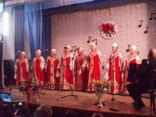
Расходы на социально-значимые отрасли в 2022 году
Направление расходов | 2021год (факт),тыс.руб. | 2022 год
 |  | Факт тыс.руб. | % темп роста
Всего, в том числе: | 8 542,2 | 11 553,4 | 135,3
Культура | 8 415,7 | 11 348,7 | 134,9
Социальная политика | 126,5 | 204,7 | 161,8

Slide 21
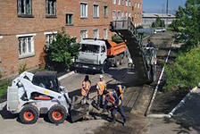
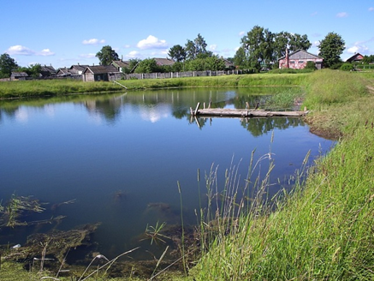
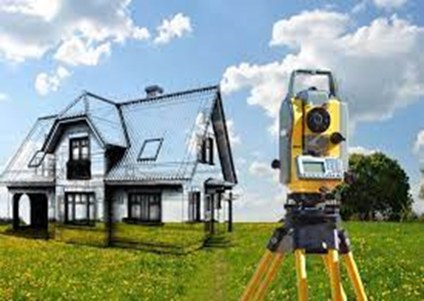
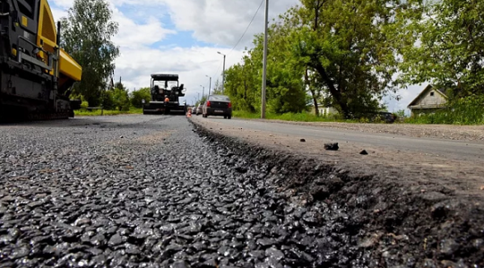
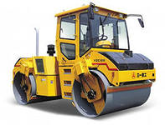
Национальная экономика
В 2022 году расходы на национальную экономику составили 5 054,9 тыс.рублей, или 94,8% от уточненного годового назначения, в т.ч.
на водное хозяйство – 20,9 тыс.рублей (в рамках МП «Развитие архитектуры, градостроительства и имущественных отношений в Стуловском сельском поселении»);
на другие вопросы в области национальной экономики– 101,8 тыс.рублей (на подготовку сведений о границах территориальных зон );
на дорожное хозяйство – 4 932,3 тыс.рублей (на содержание и ремонт автомобильных дорог)
Расходы на 1 жителя в 2021 году: 330,9 рублей | Расходы на 1 жителя в 2022 году: 1015,0 рублей

Slide 22
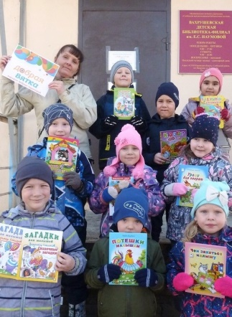
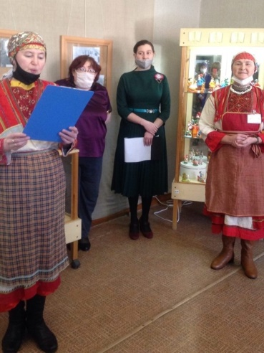
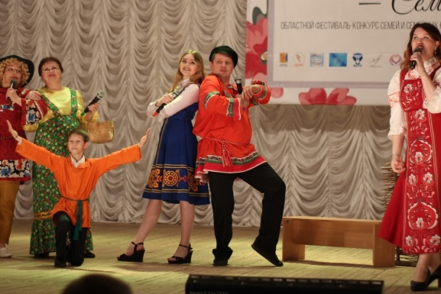
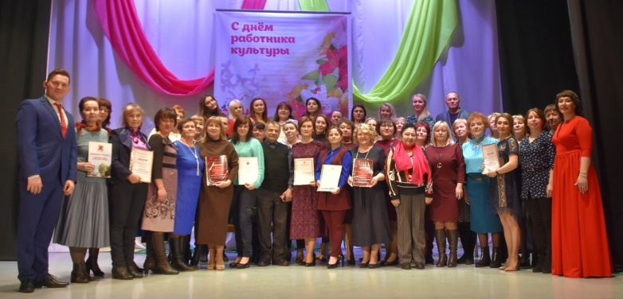
Культура
В 2022 году расходы на культуру составили 11 348,7 тыс.рублей или 99,0 % к уточненному годовому назначению, в рамках МП «Развитие культуры в Стуловском сельском поселении»
Млн.рублей
11 348,7
8 415,7
Из бюджета Стуловского сельского посления финансируется:
МКУ «Стуловский Дом культуры».
Финансирование указанного учреждения осуществлялось в рамках муниципального задания, которое характеризуется следующими статистическими данными:
за 2022 год количество проведенных мероприятий- 324, количество посетителей культурно-досуговых мероприятий составило – 22049 человек.
Notes:
22

Slide 23

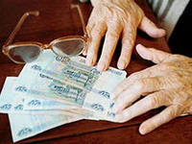
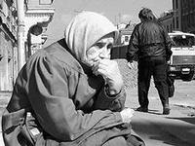
Социальная политика
тыс.рублей
В 2022 году расходы на социальную политику составили 204,7 тыс.рублей или 100,0 % к уточненному годовому назначению.
204,7
126,5
 | 2021 | 2022
Социальное обеспечение | 1,0 | 3,0
Пенсионное обеспечение | 125,5 | 201,7
Расходы на 1 жителя в 2021 году: 25,40 рублей | Расходы на 1 жителя в 2022 году: 41,10 рублей
23

Slide 24
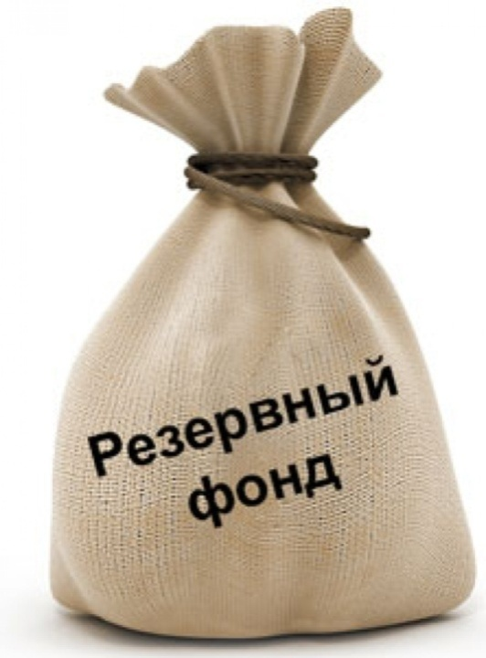
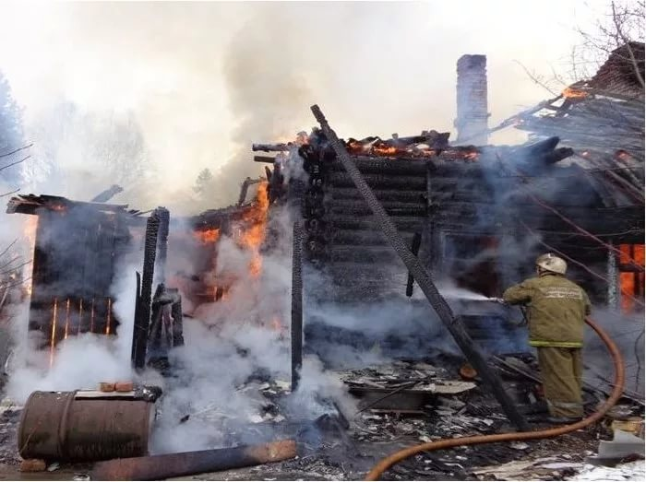

Резервный фонд
Израсходовано за 2022 год – 3,0 тыс.рублей, в том числе:
- на предоставление единовременной социальной выплаты по случаю пожара – 3,0 тыс.рублей;
Остатка неиспользованных средств резервного фонда на 01.01.2023 – 0,0 тыс.руб.
24

Slide 25
Исполнение муниципальных программ за 2022г. (тыс. руб.)
Наименование расхода | Утверждено (тыс.рублей) | Факт (тыс.рублей) | Процент испол-нения
ВСЕГО РАСХОДОВ | 25 200,1 | 24 585,2 | 97,56
Муниципальная программа "Развитие муниципального управления" | 6 453,3 | 6 413,3 | 99 ,38
Муниципальная программа «Управление муниципальным имуществом и земельными ресурсами" | 240,5 | 240,2 | 99,85
Муниципальная программа "Обеспечение безопасности и жизнедеятельности населения " | 58,3 | 53,2 | 91,33
Муниципальная программа "Ремонт и содержание муниципального имущества" | 6 750,0 | 6 295,1 | 93,26
Муниципальная программа «Развитие строительства и архитектуры" | 13,8 | 13,8 | 100,00
Муниципальная программа «Развитие жилищно-коммунального хозяйства, охрана окружающей среды" | 221,0 | 220,9 | 99,98
Муниципальная программа "Развитие культуры" | 11 463,2 | 11 348,7 | 99,00

Slide 26








Структура муниципального долга
Стуловского сельского поселения (тыс.руб)
0,00
0,00
0,0
0,0
Кредиты от коммерческих банков
0
Кредит из бюджета Слободского района
0
на 01.01.2022
на 01.01.2023
Расходы на уплату % по кредитам 0,0 тыс.руб.

Slide 27
ИТОГИ
В качестве положительных результатов мы отмечаем:
Своевременность расчетов бюджета по выплате заработной платы;
Обеспечено софинансирование в рамках областных целевых программ;
Увеличение поступлений налоговых доходов на 56,4 тыс.рублей к факту 2021 года;
Отсутствие просроченной кредиторской задолженности на конец года;
Все эти достижения были бы невозможны без налогоплательщиков- предпринимателей, предприятий, организаций и жителей Стуловского сельского поселения, а также без активной работы администрации поселения и сотрудничества с администрацией Слободского района.
За это всем большое спасибо.

Slide 28
ЗАДАЧИ
Завершая свое выступление, подчеркну, что в 2023 году нам необходимо обеспечить качественное исполнение бюджета, усилить работу по сбору доходов, максимально сократить задолженность по налогам, наиболее рационально и эффективно использовать средства расходной части.
Учитывая итоги исполнения бюджета поселения за 2022 год в соответствии со статьей 12 Положения о бюджетном процессе в Стуловском сельском поселении предлагаю утвердить отчет об исполнении бюджета Стуловского сельского поселения за 2022 год в представленных параметрах.
СПАСИБО ЗА ВНИМАНИЕ!

Slide 29
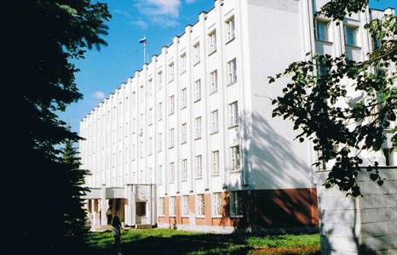
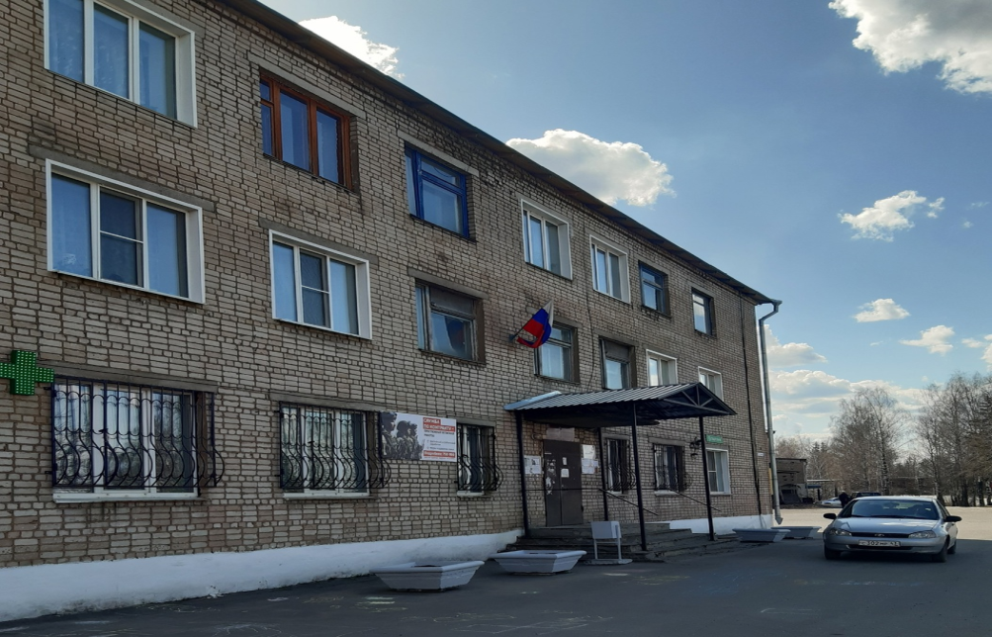
Материалы подготовлены администрацией Стуловского сельского поселения
Контактная информация:Кировская обл., Слободской р-н, д.Стулово, ул.Трактовая, д.56, тел. (83362) 3-38-04
Официальный сайт: stulovskoe-r43.gosweb.gosuslugi.ru
E-mail: maxim.ru.07@mail.ru

